Slide 1
Моногорода. Зарубежный опыт
Мороз Ольга

Slide 2
Определение понятия
1940-е Г. Иннис и П. Лэндиом - культурные изменения моногородов США
1966 г. Дж. Аллен - подробный анализ двух сотен американских моногородов (company-owned towns): принципы управления, планирования, реализации жилищной политики, жизненный цикл развития, роль градообразующего предприятия, экономические и политические аспекты развития
Д. Портес - роль моногородов в колониальной политике европейских стран
Л. Карлсон - изменения социальных отношений в монопоселениях
Х. Грин - примеры управления компанией своим моногородом
«boom and bust industry»

Slide 3
Термин | Страна | Значение
One-IndustryTown, Single-Industry Town | США, Великобритания | город, промышленные предприятия в котором принадлежат одной отрасли
Factory Town, Mill Town | США, Великобритания, Европа | город при промышленном предприятии
Company Town | США, Великобритания,Япония, Индия | город, который полностью находится в собственности одной компании (инфраструктура, строения и т.д.)
Resource Town | Канада | поселение при добывающем предприятии
Mining Town | США, Канада, Австралия, Европа | город, специализирующийся на добыче полезных ископаемых
Coal Town | США, Великобритания,Европа | город, специализирующихся на добыче угля
Railroad Town | США, Канада | город, находящийся вблизи железнодорожной развязки

Slide 4
Признаки моногородов
функционирование одного или нескольких однотипных предприятий, относящихся к одной отрасли или обслуживающих один узкий сегмент отраслевого рынка;
наличие цепочки технологически связанных предприятий, работающих на один конечный рынок;
значительная зависимость доходной части бюджета города от деятельности одного или нескольких крупных предприятий;
подчинение городской планировки особенностям производственной деятельности основного предприятия;
высокие риски экологического загрязнения;
простая структура занятости населения;
слабый уровень диверсификации экономики города.
Ильина И.Н. Развитие моногородов России: монография/ колл. авт. под ред. д-ра экон. наук, проф. И.Н. Ильиной. М.: Финансовый университет, 2013. 168 с.

Slide 5
Международный опыт. ЕС
«О городской политике стран-членов ЕС» (1997)
«Устойчивое развитие городов Европейского Союза: руководство к действию» (1998)

Slide 6
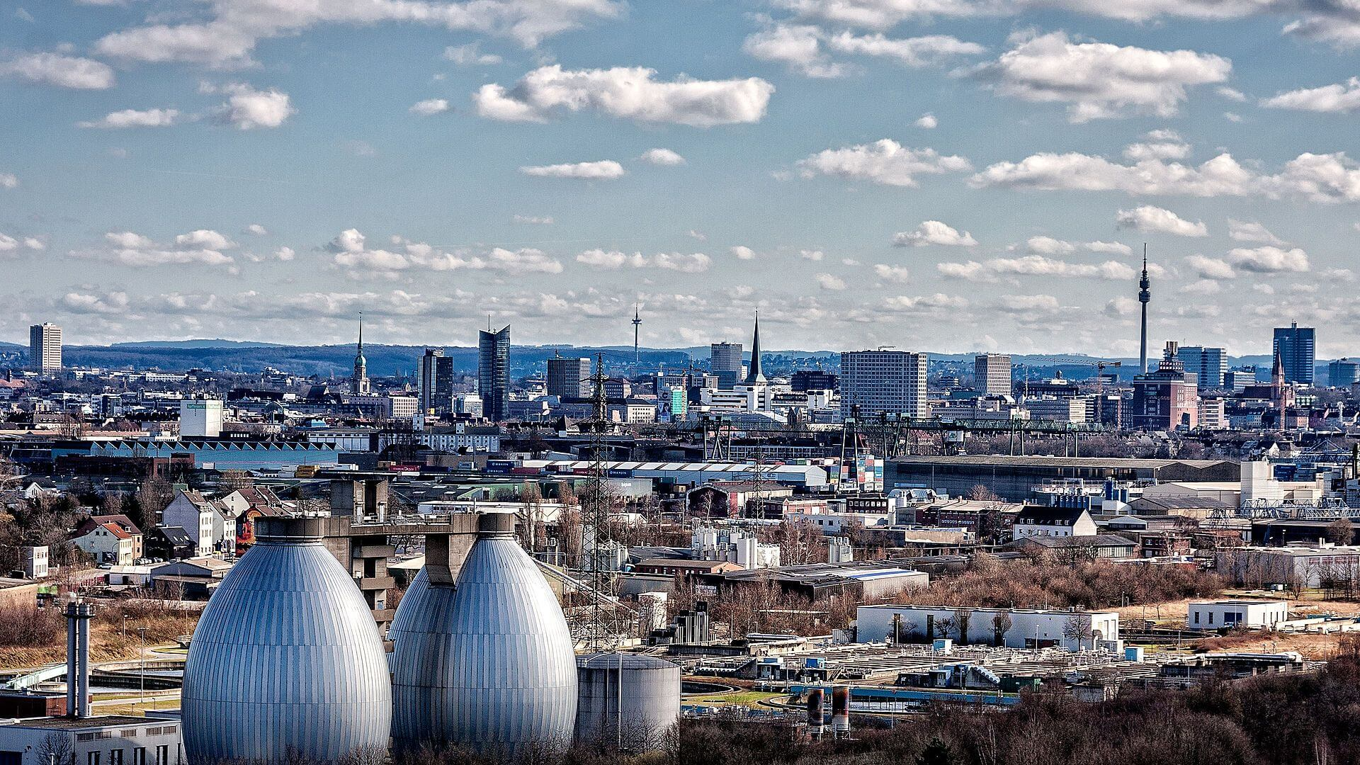
Германия
Рурская область (с конца 1950-х гг.), угольная промышленность
причина кризиса — конкуренция импортной нефти
В 1968 г. — Закон о реструктуризации и оздоровлении угольной промышленности и угледобывающих регионов
В 1969 г. — создание концерна «Рурколе» («Рурский уголь»)
модернизация «старых» отраслей промышленности;
регулирование угольной промышленности, в т.ч. определение федерального лимита добычи, субсидии безработным на переобучение;
развитие высшего образования (5 новых университетов);
создание технологических центров и наукоемких производств;
создание технологических музеев на основе бывших предприятий.

Slide 7
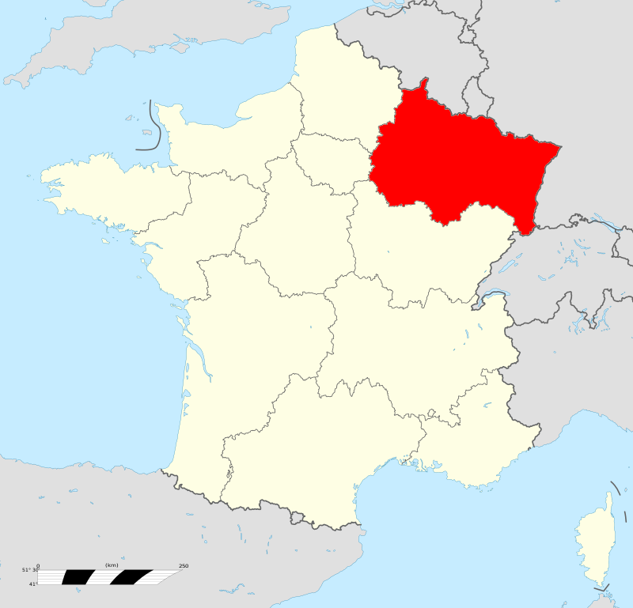
Франция
1950-е гг., районы Эльзас, Лотарингия, Арденны
причина кризиса — последствия энергетического кризиса, насыщение рынков
Программа «Территориальное переустройство» с целью изменения структуры экономики кризисных территорий.
развитие сотрудничества крупных организаций с субъектами МСП;
создание рабочих мест на депрессивных территориях;
поддержка угледобывающих предприятий в кризисный период отрасли за счет дотаций;
рекультивация выработанного пространства;
развитие инновационных технологий, обучение/переподготовка экономически активного населения, градостроительство;
внесение изменений в трудовое законодательство.

Slide 8
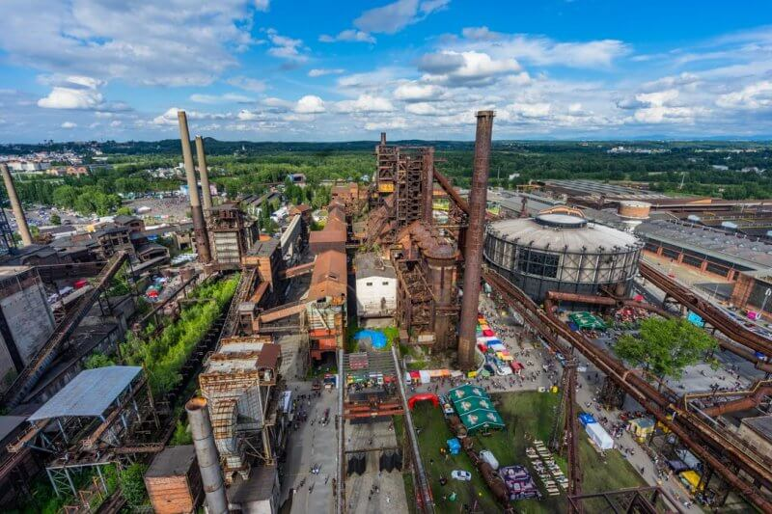
Чехия
г. Острава (с 1989 г.), добывающая отрасль и металлургическое производство
причина кризиса — переход к рыночной экономике
Полное перепрофилирование моногорода — превращения в город-музей. Политика снижения социальной напряженности. Внедрение системы выравнивания бюджетной обеспеченности.
присвоение промышленным объектам статуса достопримечательностей, в т. ч. заводу «Витковице»;
совместное с бизнесом развитие инфраструктуры города, диверсификация сектора услуг;
реализация проектов, нацеленных на увеличение добавленной стоимости, защиту окружающей среды.

Slide 9
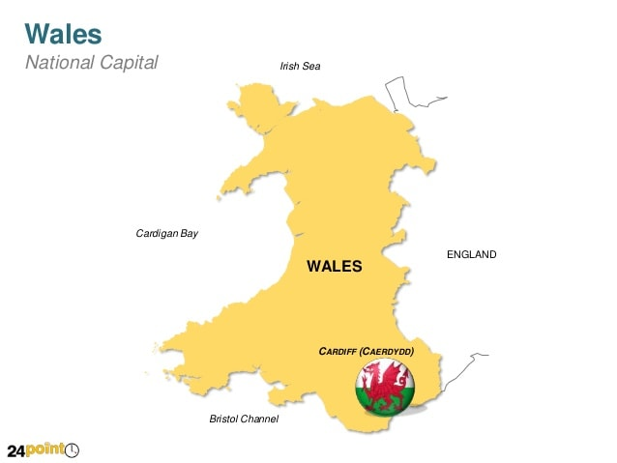
Великобритания
с 1970-х гг., старопромышленные районы
причина кризиса — рост цен на нефть, вывод производства в страны с дешевой рабочей силой
Стратегия замещения промышленности и развития малого бизнеса, в том числе экспортоориентированного.
Кардифф Бэй (Уэльс)
1987 г. - «Cardiff Bay Development Corporation»
физическая регенерация территорий;
создание новой инфраструктуры: транспортных развязок, социального жилья;
привлечение инвестиций.

Slide 10
Великобритания
Токстес (Ливерпуль)
поиск новых сфер занятости и инноваций;
привлечение инвестиций;
введение налоговых льгот;
упрощение госрегулирование МСП,
обучение населения.
•

Slide 11
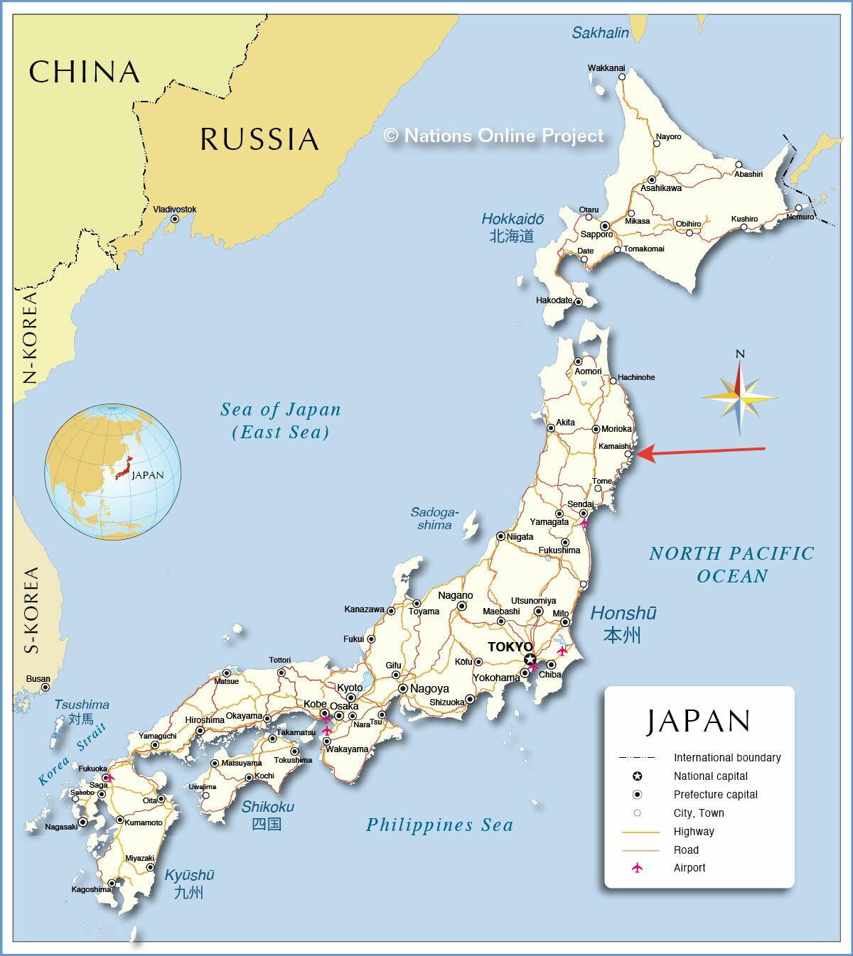
Япония
г. Камаиши (с 1960-х гг.) сталелитейная и тяжелая промышленность
причина кризиса — масштабная реструктуризация промышленности
Национальная специфика — система пожизненного найма. Высокая социальная ответственность и сотрудничество градообразующего предприятия с муниципальными властями.
часть персонала переведена на предприятия этой же компании в соседние города;
создано значительное количество инновационных производств;
начато производство товаров исключительно для трудоустройства цеховых работников;
привлечены новые компании на территорию Камаиши.

Slide 12
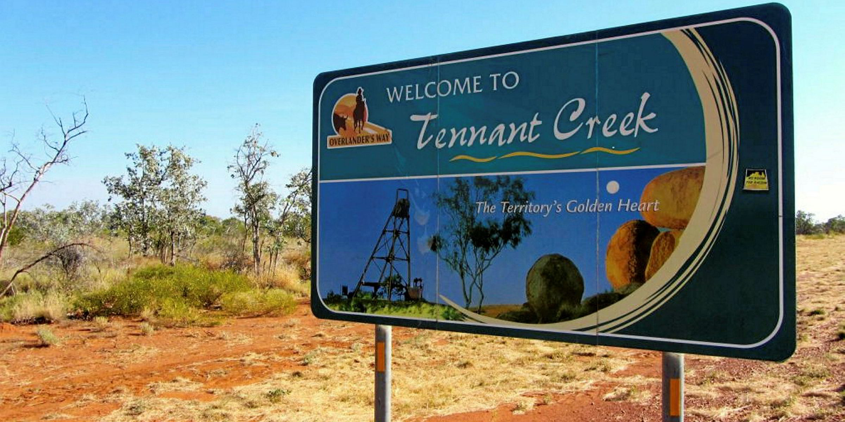
Австралия
г. Теннант Крик, угледобывающая промышленность
причина кризиса — истощение запасов каменного угля
Перепрофилирование города в логистический и туристический центр.
строительство новой железной дороги;
публичное осуществление процесса преобразования города — план закрытия шахт;
представлен акционерам и в СМИ;
моральная подготовка населения к преобразованиям.

Slide 13
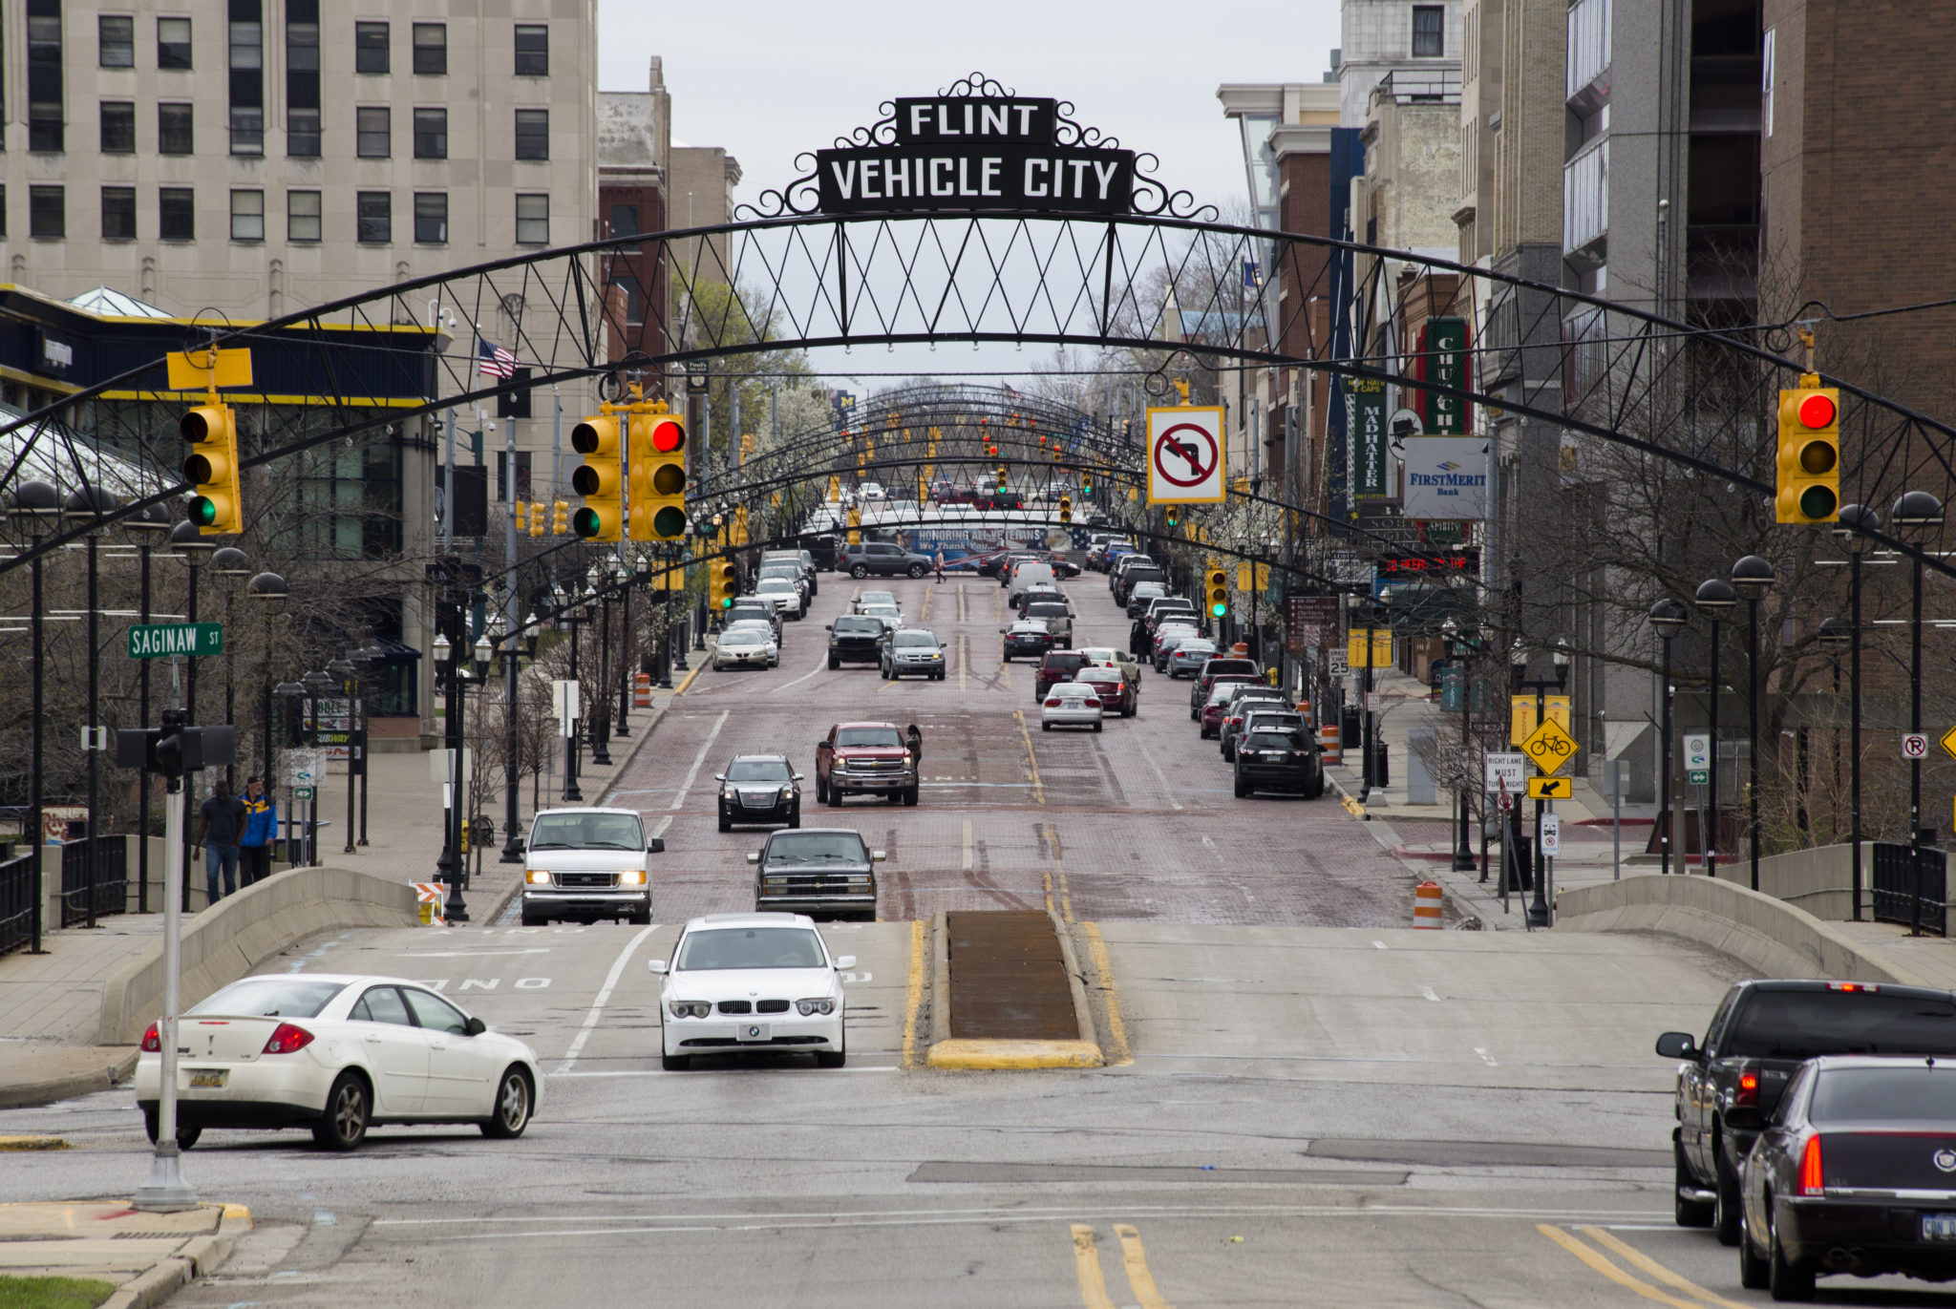
США
штат Мичиган, (с 1970 г.) производство автомобилей (ГП-General Motors), г. Флинт и г. Сагино
причина кризиса — нефтяной кризис 1973 г., перенос производства
г. Флинт - Стратегия развития «зеленой инфраструктуры»
льготное налогообложение, привлечение мелких производителей на промышленные площадки;
развитие учебных заведений, строительство кампусов.
г. Сагино - Стратегия развития города, основанная на медико-биологических технологиях
финансирование проектов (участие федерального правительства и правительства штата);
создание необходимой инфраструктуры, рекультивации земли.

Slide 14
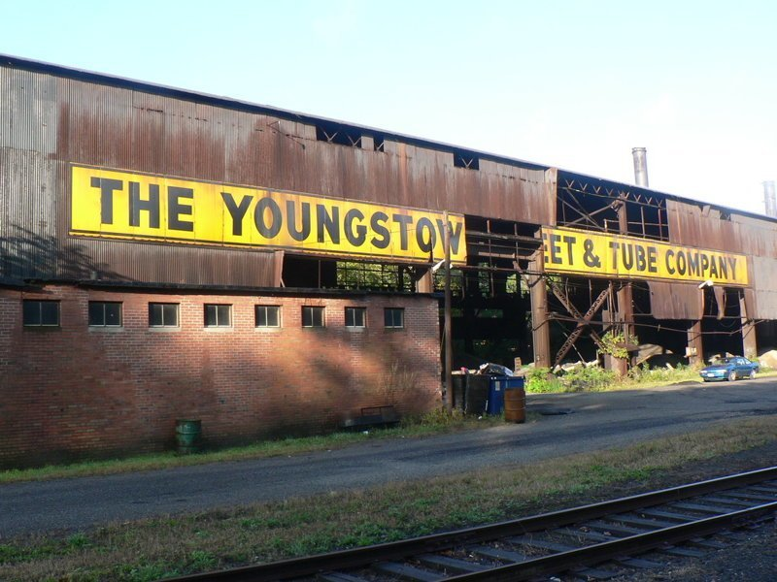
США
Янгстаун (штат Огайо), Бирмингем (штат Алабама) крупнейшие металлургические центры
причина кризиса — упадок отрасли
Стратегия развития бизнеса, создание благоприятной инфраструктуры и условий.
федеральные и региональные программы финансирования поддержки бизнеса и содействия его развитию;
создание бизнес-инкубатора, центра бизнес-ресурсов, агентства экономического развития.

Slide 15
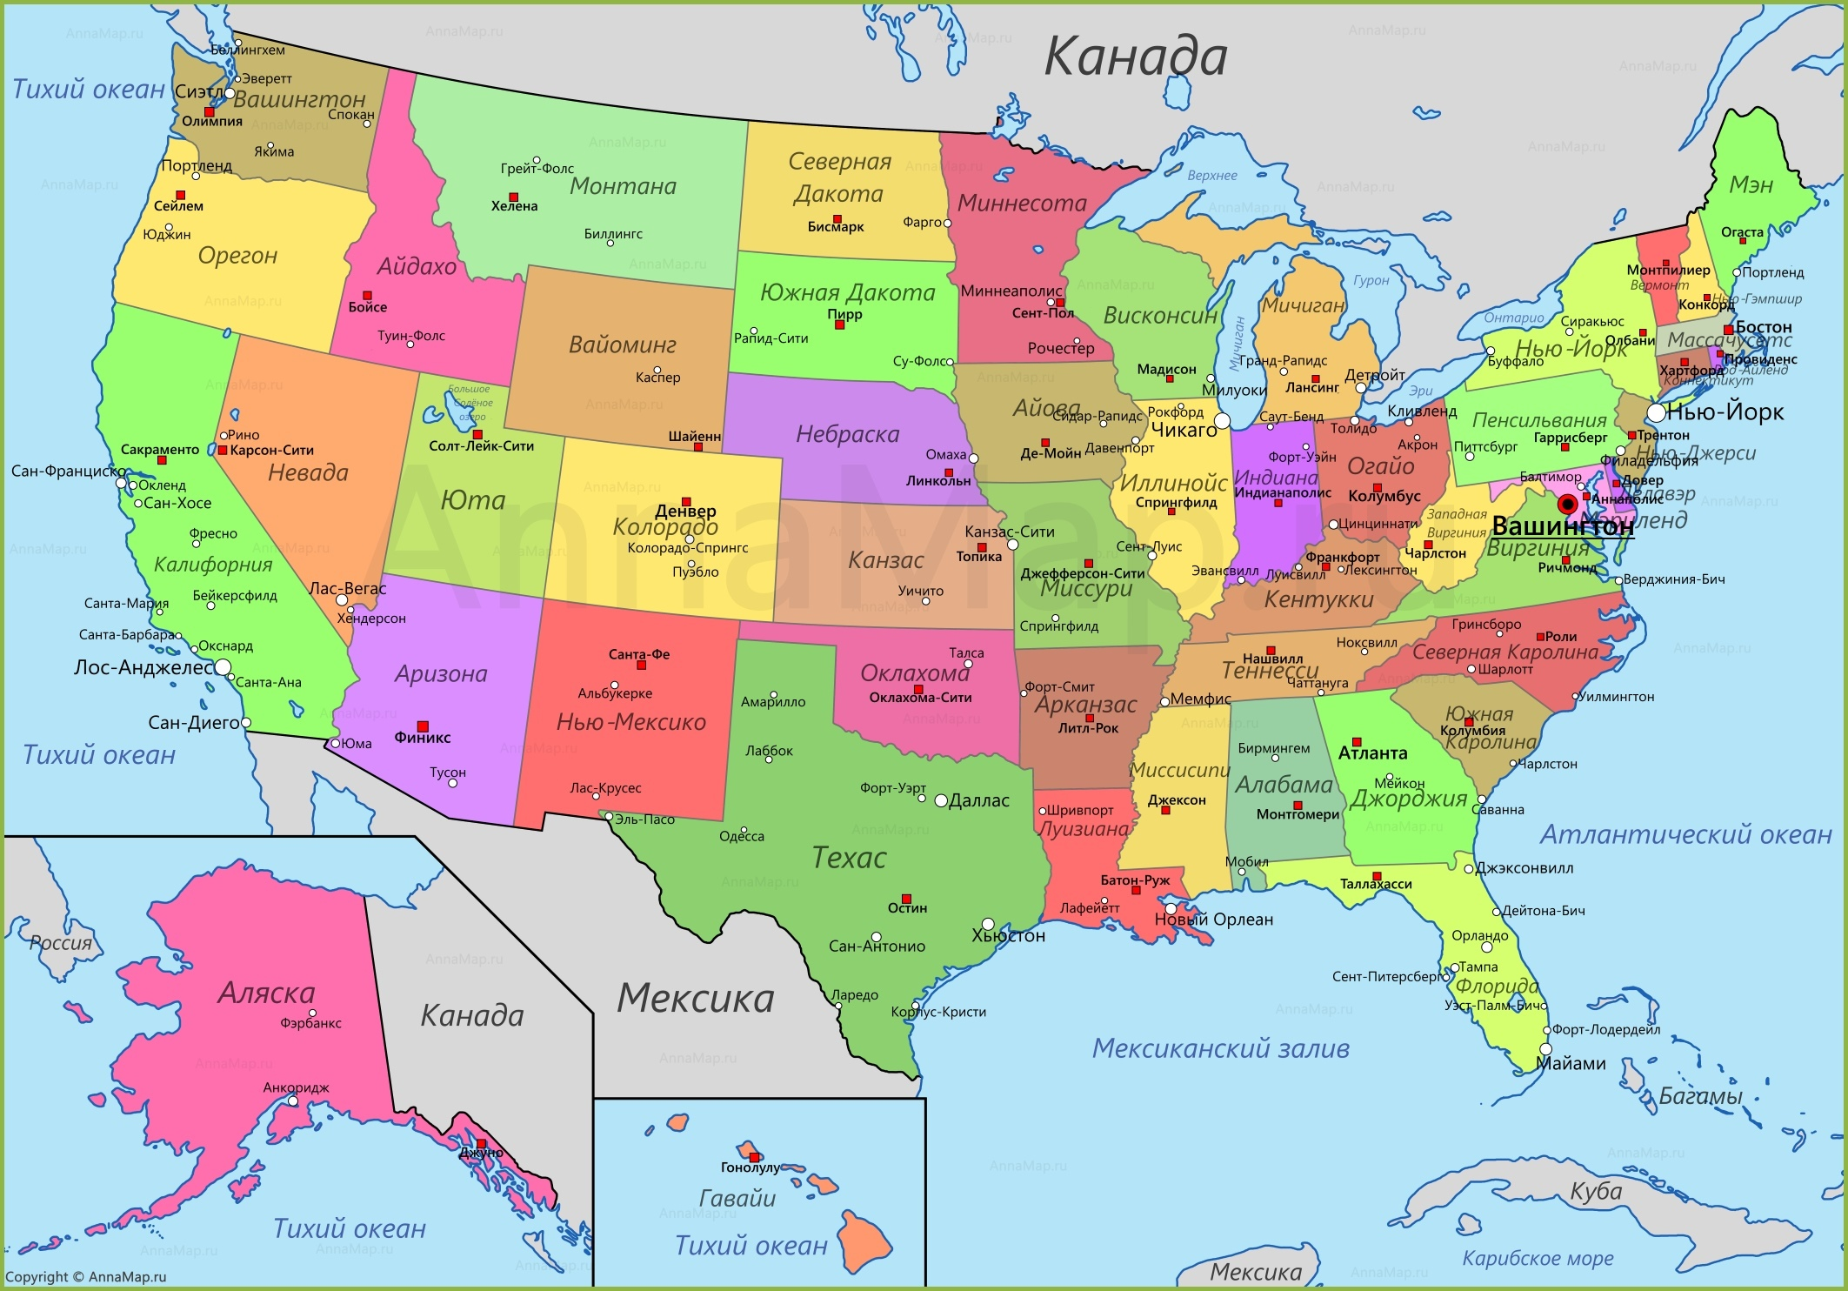
Общие тенденции в США
главная роль МСУ
федеральные программы с перечнем нуждающихся территорий
регулирование рынка труда
расселение

Slide 16
Основные направления мер, призванных модернизировать экономику моногорода:
1. «Старые» отрасли.
модернизация «старых» отраслей промышленности;
модернизация бывших промышленных территорий;
создание технологических музеев на основе бывших предприятий;
присвоение промышленным объектам статуса достопримечательностей;
скупка нефункционирующих шахт;
рекультивация земель.
2. Рынок труда
изменение трудового законодательства с целью индексации заработных плат;
развитие высшего образования;
развитие учебных заведений, строительство кампусов.
3. Инфраструктура
создание новой инфраструктуры: транспортных развязок, социального жилья;
строительство новой железной дороги.

Slide 17
4. Инновации
новые сферы занятости и инновации;
создание технологических центров и наукоемких производств;
софинансирование внедрения инноваций собственниками ГП при сокращении персонала;
строительство и эксплуатация системы гидротехнических сооружений, производство и распределение электроэнергии;
развитие с/х, медицинских, финансовых услуг, обслуживание населения.
5. Привлечение инвестиций и развитие бизнеса
взаимодействие крупного и малого бизнеса;
бизнес-инкубаторы, центры бизнес-ресурсов;
государственные гарантии на возврат частных инвестиций (до 25%);
упрощение госрегулирования МСП, обучение населения;
создание кластеров;
льготный тариф на электроэнергию;
введение налоговых льгот;
привлечение мелких производителей на промышленные площадки.

Slide 18
Помощь консалтинговых компаний
1) Изучение платформы роста – выявления конкурентных преимуществ города и барьеров развития.
2) Поиск точек роста, бизнес-идей со значительным потенциалом и высокой вероятностью реализации.
3) Выработка конкретных инициатив, которые ранжируются на основании анализа их эффекта и реализуемости.
«McKinsey» более 150 проектов за последние 10 лет.
Готовая программа за 5–6 месяцев.
Ключевой фактор успеха – нацеленность на строительство нового с опорой на существующее.
https://www.mckinsey.com

Slide 19
Будущее зарубежных моногородов: новый тип?
В новую эру текучести, с точки зрения потоков рабочей силы и капитала, произошел отказ от создания новых сообществ в пользу предпочтения вахтовой практики, мобильности рабочей силы и временного размещения в лагерях.
"влетай/вылетай" или "въезжай/выезжай"
Модель освоения ресурсов “no-town” - “зависимость на расстоянии”
Преимущества:
значительная экономия средств и ответственности;
рабочие места и лагеря можно быстрее мобилизовать и закрыть;
избегание проблем создания постоянных сообществ и управления ими с ограниченными перспективами устойчивого развития.
Характеристики: сменные режимы работы, увеличенные рабочие дни, временное проживание в лагере в течение рабочего периода и поездки домой в перерывах.
Storey K., Hall H. Dependence at a distance: Labour mobility and the evolution of the single industry town// The Canadian Geographer. 2018. №62(2). рр. 225–237

Slide 20
Пример: муниципальное образование Вуд-Буффало в Северной Альберте, Канада
Сырьевой бум 2003-2014 гг. - увеличение производства втрое, резкий скачок спроса на рабочую силу
Temporary Foreign Worker program - привлечение работников со всей страны
Хотя работники могут быть наняты в различных местах, они по-прежнему являются постоянными жителями своих регионов происхождения и местных сообществ в этих регионах. Они живут в новом типе моногорода, который находится на расстоянии от ресурсов, но остаются уязвимыми к тем же проблемам ресурсного бума и спада, что и в традиционных моногородах.
Недолговечное явление?

Slide 21
Список использованных источников
Ильина И.Н. Развитие моногородов России: монография/ колл. авт. под ред. д-ра экон. наук, проф. И.Н. Ильиной. М.: Финансовый университет, 2013. 168 с.
Крекотнев С. Н. Сравнительный анализ отечественного и зарубежного опыта управления развитием моногородов// Вестник Российской нации. 2015. №4(42). С. 188-199.
Кулай С.В. Зарубежный опыт модернизации и реструктуризации экономики моногородов// Государственное управление. Электронный вестник. 2019. С. 1-22
Малашенко Е.А., Мекуш Г.Е. Понятие “Моногород”: Российский и зарубежный взгляд// Ученые записки Крымского федерального университета. 2020. Т. 6 (72). №3. С. 125 - 134
Hurd F., Dyer S. “We’re all in this together”? The search for collective belonging in a globalised single industry town// International Journal of Sociology and Social Policy. 2017. Vol. 37 № 1/2. pp. 106-122
Kobayashi S. History of Steelmaking Infrastructure Technology in Japan and Future Prospects// nippon Steel&Sumitomo Metal Technical Report. 2017. №115. C. 3-12
Storey K., Hall H. Dependence at a distance: Labour mobility and the evolution of the single industry town// The Canadian Geographer. 2018. №62(2). рр. 225–237
McKinsey & Company. Global management consulting. URL: https://www.mckinsey.com

